Slide 1
Situación Epidemiológica de la COVID-19 al 23 de Octubre del 2021
Estado y tendencia semanal con datos disponibles a la semana epidemiológica 42 del 2021
Fuentes
Datos públicos: Fallecidos confirmados y sospechosos del Sinadef, ocupación de camas hospitalarias UCI y no UCI de Susalud, casos confirmados del CDC Perú, positividad antigénica de SiCovid y molecular del INS y variantes secuenciadas por el INS
Elaborado por Andrés G. (Willy) Lescano* y Laura Orellana, Christian Ponce, Diego Fano, Dennis Pino y Kevin Flores, siguiendo pautas desarrolladas con otros miembros del grupo
* Ex miembro del Grupo Prospectiva, +94761-9799

Slide 2
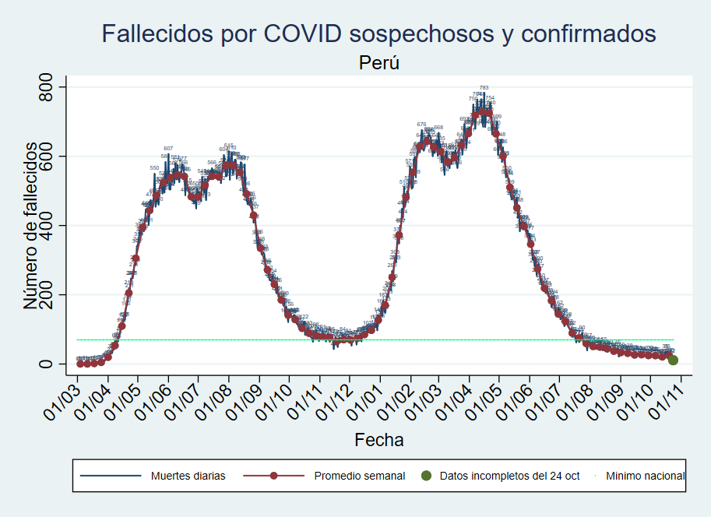
La pandemia esta semana
Fallecidos semanales suben 14.5% (21), importante
Lima metropolitana sube 15.4%, resto del país sube 14.0%
Ocupación UCI baja 1.3% pero ocupación no UCI sube 0.2% por menos camas operativas
Casos suben 2.9%
Segunda subida seguida, 4.8% antes
Seis alzas en ocho semanas
Positividad antigénica de 3.06% a 3.02%, muy levemente
Dos semanas de caídas leves
Antes: tres alzas en seis semanas
Delta domina casi totalmente. Datos tardíos, regiones con pocas muestras, integrar toda fuente en el país
Cayó 88.7% en 15 semanas y luego subió
Cayó 97.23% en 23 semanas, luego comenzó a oscilar

Slide 3
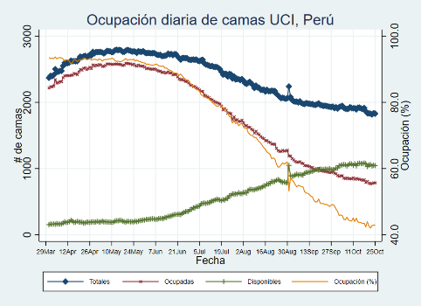
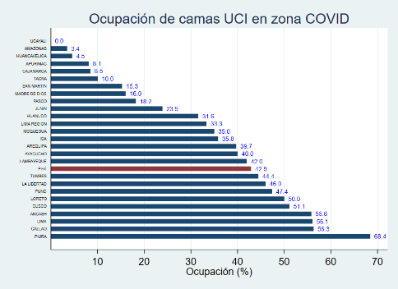
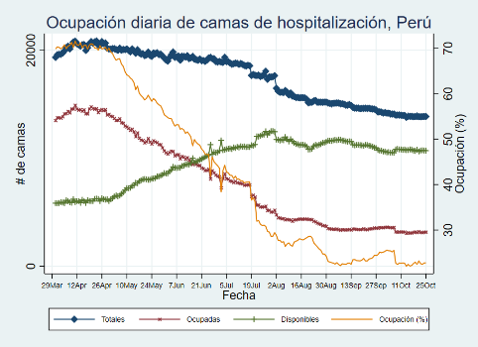
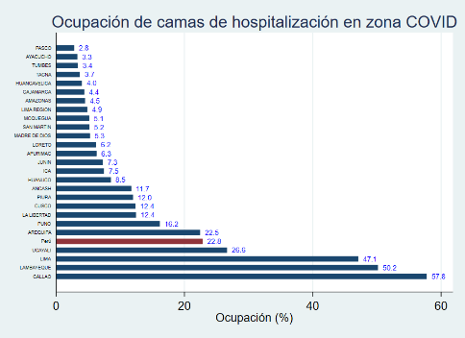
Ocupación de camas UCI y hospitalización
UCI
UCI
UCIs, ocupación de 42.9%, ~1039 libres
Baja 1.3%, algo más que semana previa
22.7% ocupación camas no UCI
Sube 0.2%, tras caer dos semanas
Camas UCI y no UCI operativas siguen bajando
Camas UCI y no UCI disponibles bajan
Hospitalización
Hospitalización
Notes:
+<0.1% +0.2% +0.2% +1.0% +1.9% +1.9% +2.4%
+0.1% +0.2% +0.2% +1.0% +2.5% +2.5%

Slide 4
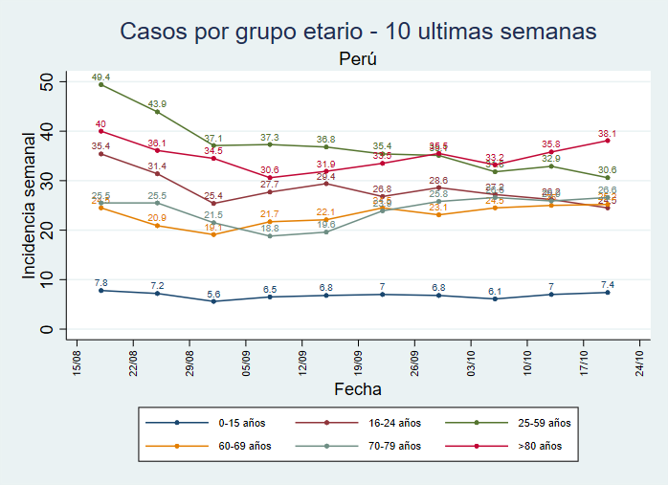
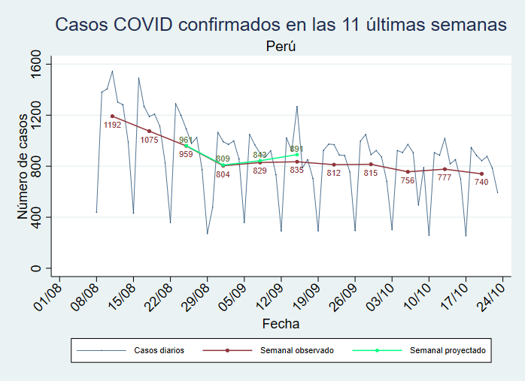
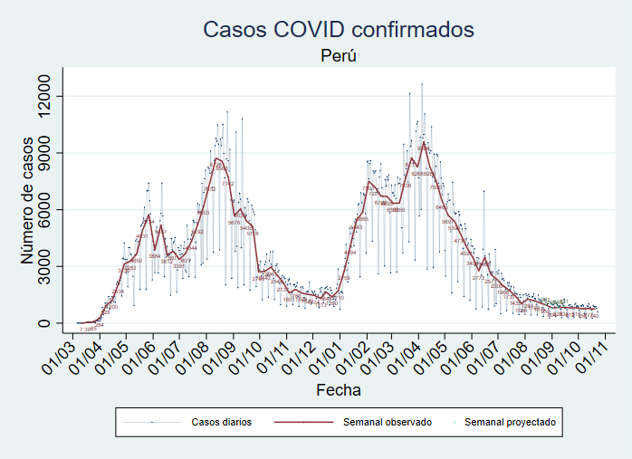
Casos semanales, Perú
Casos subieron 2.9%
Segunda alza consecutiva (4.8%)
SE42 supera casos de las SE38-41
Seis alzas en ocho semanas
Incidencia sube en >60 años

Slide 5
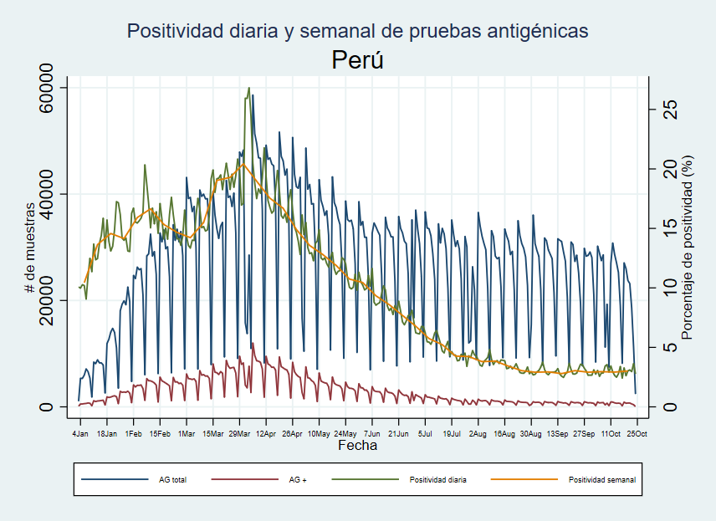
Positividad antigénica
Baja 1.4% en la SE42
Segunda caída seguida, ambas leves
Antes de la caída, tres subidas en cinco semanas
Suben 11 regiones en costa norte y costa/sierra sur
Oscilaciones preocupantes

Slide 6
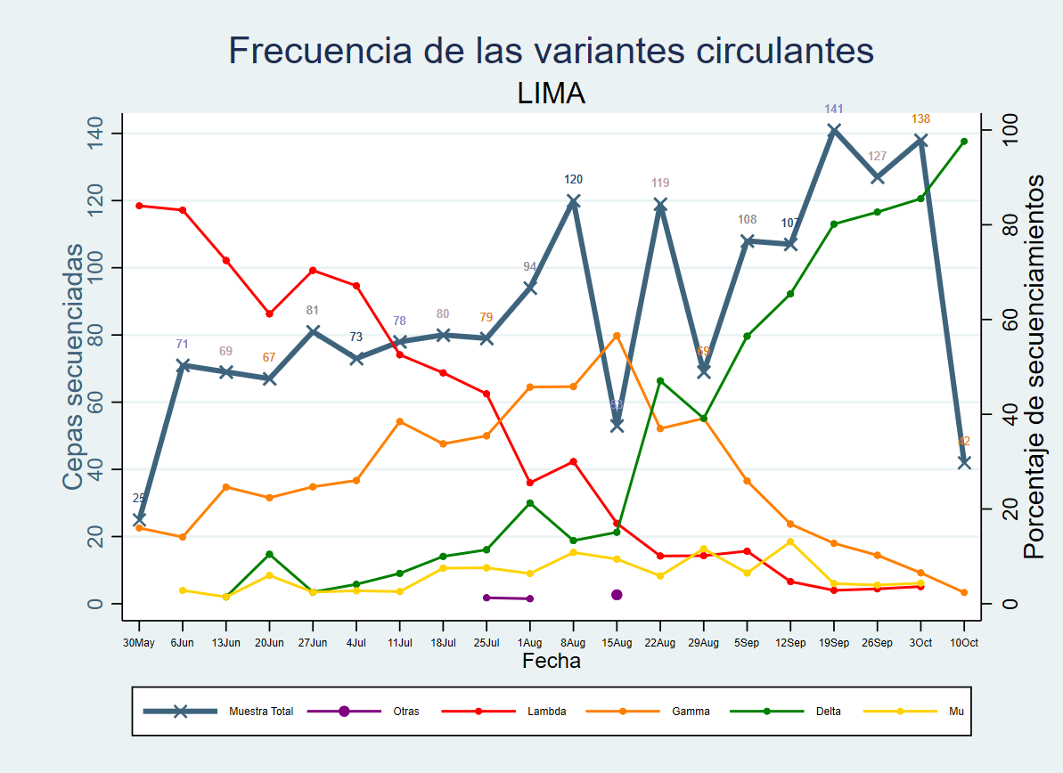
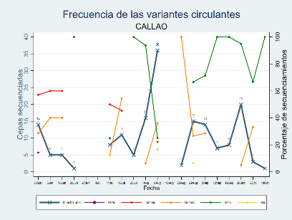
Variantes en Lima y Callao
Delta domina totalmente, (~100%), pocas muestras
Lima: otras variantes casi desaparecen
Callao: Delta domina. Resto del país casi igual
Resultados de dos semanas atrás. Faltan fuentes clave

Slide 7
Análisis regional

Slide 8
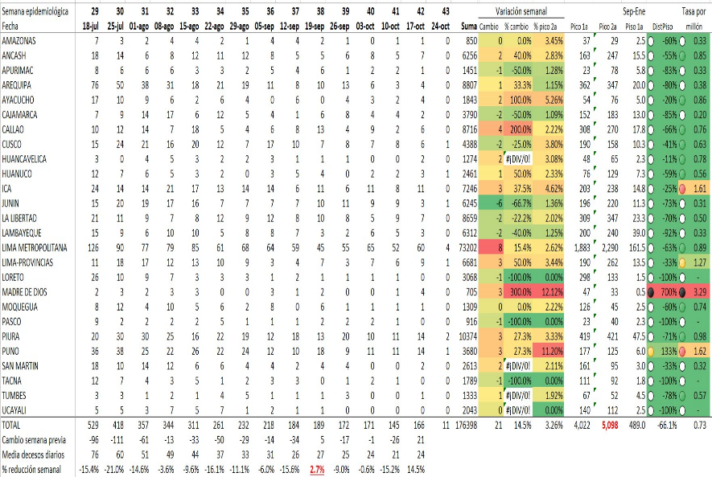
Fallecidos semanales por región*
Sube 14.5%, 21 fallecidos más
Alza alta en Lima metropolitana y resto del país
Mayor alza en costa central
Riesgos:
Lima metropolitana con tres subidas en cinco semanas
Mayor disparidad esta semana
Piura sube, nunca se acercó a cero, otros indicadores suben
Estancamiento:
Casi todas las alzas son leves
Trece regiones suben poco (1) o están estancadas (±1)
* Datos de la semana actual incompletos. Totales de fila incluyen semanas no mostradas

Slide 9
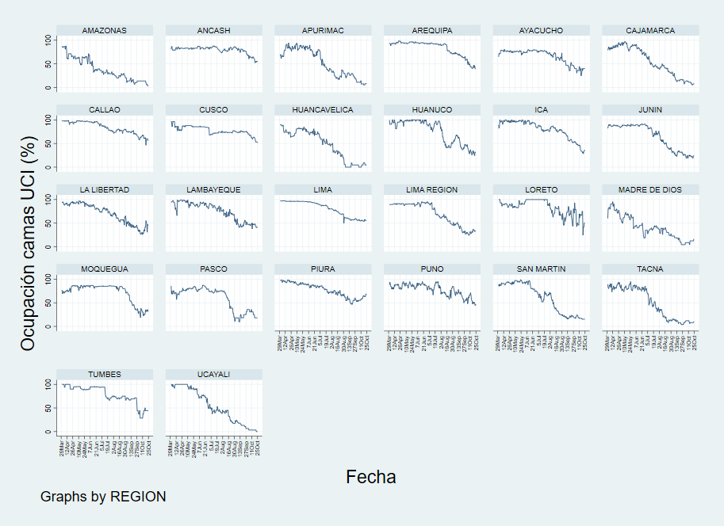
Ocupación camas UCI sigue bajando: 42.9%, cayó 1.3%
Perú: 1039 camas libres, baja 3.3%
Lima: 296 camas libres, baja 9.5%
Suben >1%* Huancavelica (4.5%), Ayacucho (1.8%), Madre de Dios (3.2%), Arequipa (1.3%) y Moquegua (5.2%) en el sur, y Tumbes (16.7%), Piura (6.0%), La Libertad (4.8%) y Lima región (4.2%) en la costa norte y centro
Tumbes y Piura repiten**. Semanas previas: 6, 5, 5 y 7 regiones
Muy > que media: Piura (65%), Ancash (56%), Lima metropolitana (55%), Callao (59%), Loreto (54%) y Cusco (57%)
Se mantienen (±1%) pero >30%: Lima metropolitana y Huánuco versus 3, 0, 3 y 5 regiones en semanas previas
*
*
*
*
*
*
*
**
**

Slide 10
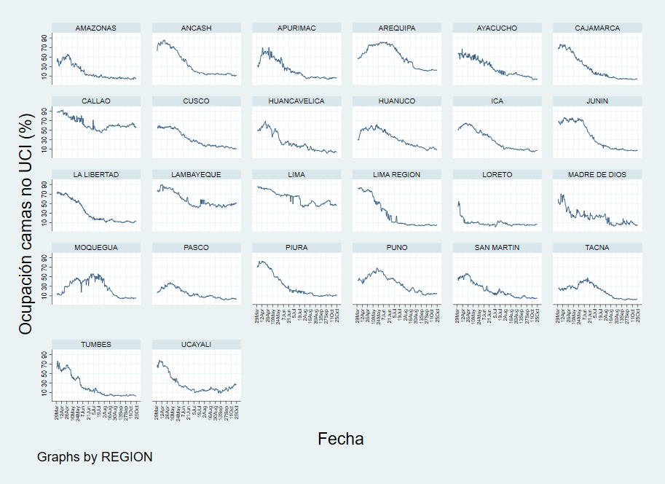
Ocupación de camas de no UCI sube 0.2%, llegó a 22.7% probablemente por descenso de camas operativas
Suben >1%*: Amazonas (1.7%), Lambayeque (1.7%), La Libertad (1.1%) en el norte, y Ucayali (5.6%)
Ucayali sube cinco semanas, mismo número de camas operativas**
Semanas previas suben 4, 5, 8 y 4 regiones
Mucho > media: Lima metropolitana (47%) y Callao (59%) en la costa central más Lambayeque (50%) y Ucayali (27%). Cerca: Arequipa (22%) y Puno (15%) en el sur
Se mantiene (±1%) con ocupación >30%: Lima metropolitana
*
*
*
*
**

Slide 11
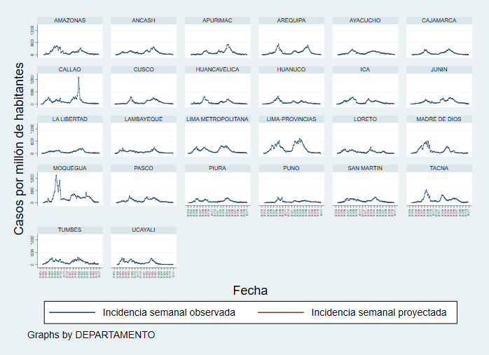
Casos semanales proyectados por región
SE42 subió 2.9% versus SE41
Suben 12 regiones, algunas por varias semanas
Alza costa norte y centro, sierra/selva norte y sierra sur
*
*
*
*
*
**
**
**
*
***
*
**

Slide 12
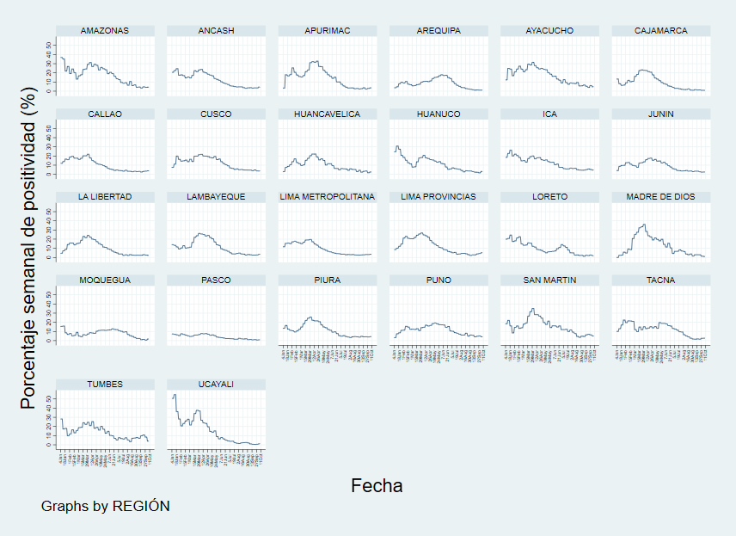
11 suben: Tumbes (2), Piura (2), San Martín y La Libertad en el norte, e Ica, Ayacucho, Cusco, Arequipa, Moquegua y Puno (2) en el sur, más Huánuco
Dos suben >1%:* San Martín (2.0%) e Ica (1.0%), no repiten. Semanas previas: 6, 2, 2 y 2
Positividad antigénica baja de 3.06% a 3.02% (1.4%)
**
*
**
*
Alta (≥5%)**: Tumbes (5.8%), Amazonas (6.8%) e Ica (5.0%)
Semanas previas: 3, 5, 4 y 4 regiones. Tumbes y Amazonas repiten
Lima metropolitana baja de 3.54% a 3.34% (5.6%), cae dos semanas tras subir cuatro veces en seis semanas
**

Slide 13
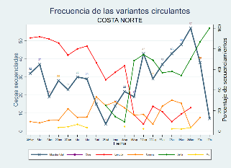
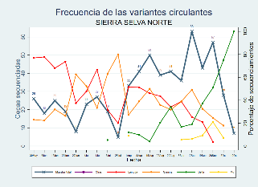
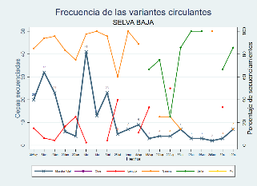
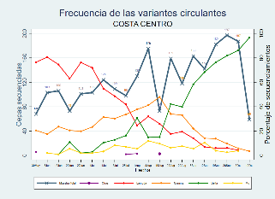
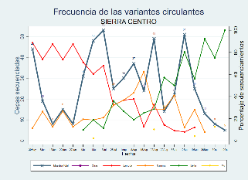
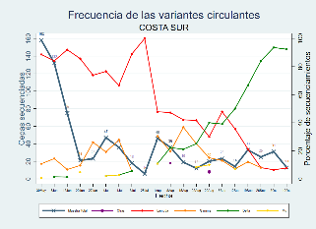
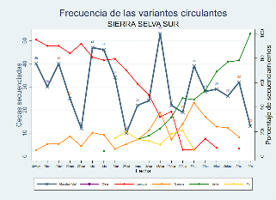
Cambios en frecuencia de variantes por macro-región
Delta domina completamente en Lima y todas las macro-regiones
Lambda persiste en costa sur con muy baja frecuencia
Muy pocas muestras en costa sur y selva baja para caracterizar patrones

Slide 14
Análisis macro-regional y regional

Slide 15
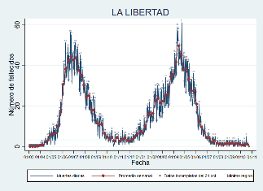
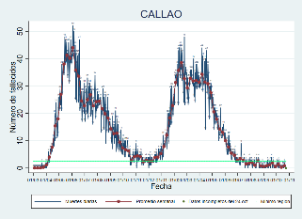
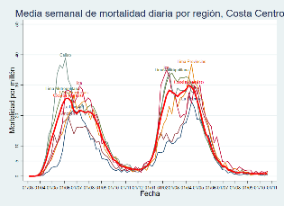
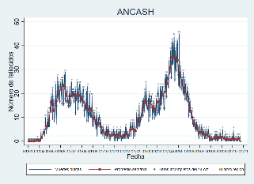
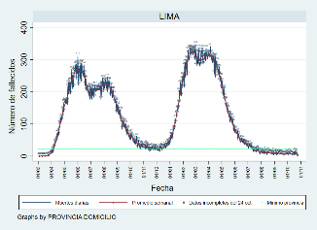
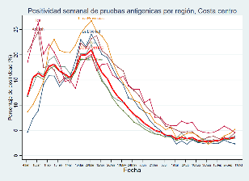
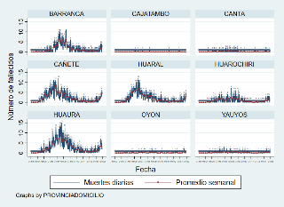
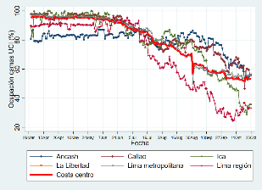
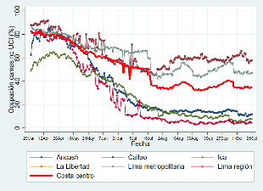
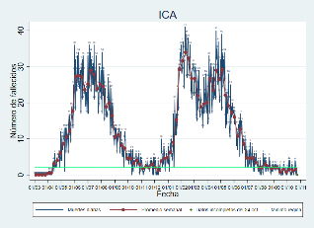
Costa Centro Fallecidos suben. Ocupación camas UCI alta y sube en Lima región. Ocupación no UCI se mantiene alta. Casos suben en Lima metropolitana e Ica. Positividad antigénica sube en Ica
0.35 fallecidos x millón,
bajó 37%
Trujillo subió
Positividad sube siete semanas
Valores altos
1.01 fallecidos, subió 100%
Fallecidos
0.97 fallecidos, subió 33%
0. 97 fallecidos, subió 18%
Suben cuatro distritos
Fallecidos suben cuatro semanas
Camas
UCI
suben
siete
semanas
Camas no UCI suben tres semanas
Positividad sube ocho semanas
Positividad sube ocho semanas
Positividad antígeno
0.98 fallecidos, subió 133%
1.61 fallecidos, subió 83%
Ica subió
Camas no UCI suben 5 semanas
Positividad sube siete semanas
Fallecidos suben cuatro semanas
Subida interrumpida de camas UCI
UCI
Hospitalización

Slide 16
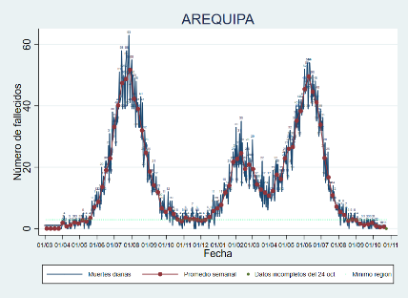
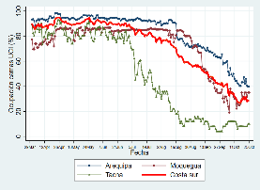
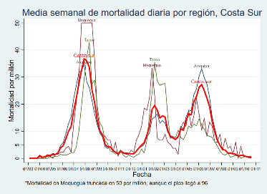
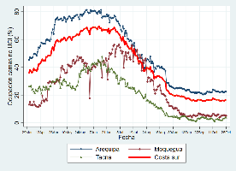
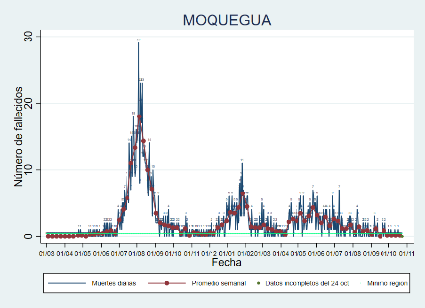
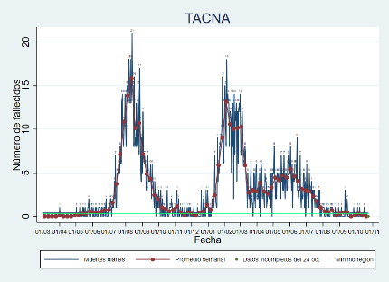
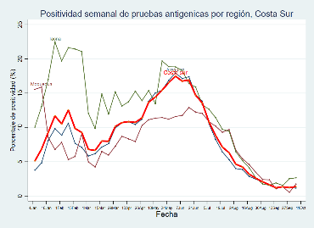
Costa Sur Fallecidos bajan. Ocupación camas UCI suben y no UCI alta en Arequipa. Casos suben en Tacna, y positividad antigénica sube en Arequipa y Tacna
0.57 fallecidos, bajó 54%
UCI
Fallecidos
Hospitalización
Fallecidos suben cinco semanas
Camas no UCI suben cinco semanas
Positividad tiene subida irregular
0.74 fallecidos, se mantiene
Fallecidos no bajan
Camas UCI y no suben 5/3 semanas. Positividad sube cuatro semanas
0.77 fallecidos, subió 100%
Positividad antígeno

Slide 17
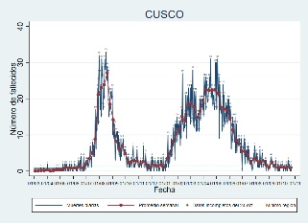
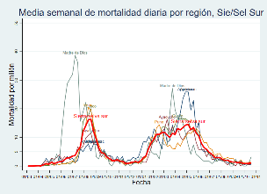
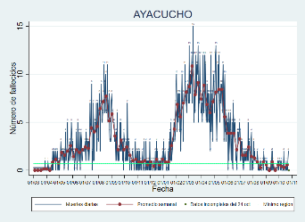
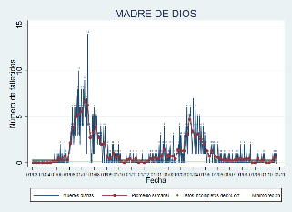
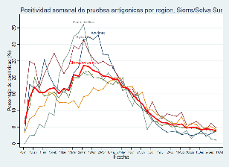
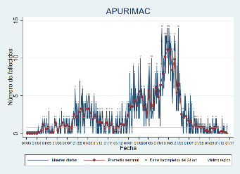
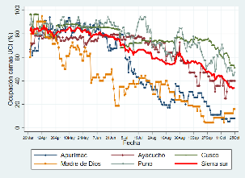
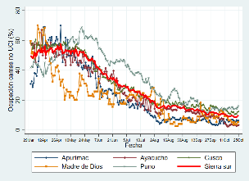
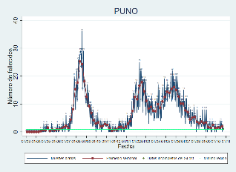
Sierra/Selva Sur Fallecidos suben levemente. Ocupación camas UCI sube en Ayacucho y Madre de Dios y no UCI alta en Puno. Casos suben en Ayacucho y Cusco. Positividad antigénica sube en Ayacucho, Cusco y Puno
0.74 fallecidos, bajó 12%
Fallecidos suben dos semanas
Casi cero camas
UCI y no UCI en subida
Positividad sube ocho semanas
Fallecidos
0.64 fallecidos, bajó 25%
Fallecidos no bajan
Camas UCI y no UCI suben dos semanas
Positividad sube siete semanas
Camas no UCI suben dos semanas
Positividad sube dos semanas
Cero fallecidos dos semanas
Positividad antígeno
0.66 fallecidos, subió 100%
Fallecidos suben cuatro semanas
Supera valor histórico
Camas UCI y no
UCI sube 2/5
semanas
Hospitalización
1.04 fallecidos, se mantiene
El Collao sube
Fallecidos suben tres semanas
Camas UCI y no UCI suben dos
semanas
Positividad en subida irregular
UCI

Slide 18
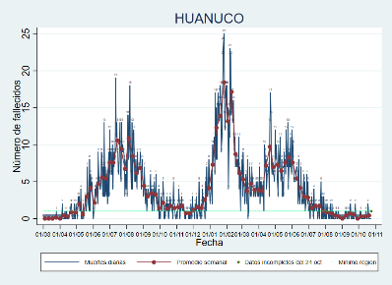







Sierra/Selva Centro Fallecidos bajan. Ocupación UCI sube en Huancavelica. Ocupación camas no UCI baja y casos suben en Huánuco. Positividad antigénica baja
0.38 fallecidos, subió de cero
0.94 fallecidos, bajó 18%
Positividad sube cinco semanas
Fallecidos suben tres semanas
Ocupación camas UCI y no UCI sube 5/6 semanas
Fallecidos
Positividad antígeno
0.74 fallecidos, se mantiene
Cero fallecidos, cayó a cero
Positividad sube ocho semanas
78% del pico
Suben Angaraes y Tajacaja
Fallecidos suben tres semanas
Ocupación camas UCI y no UCI sube 7/3 semanas
UCI
Hospitalización

Slide 19






Selva Baja Cero fallecidos. Ocupación camas UCI baja. Ocupación camas no UCI subió cinco semanas en Ucayali. Casos suben dos semanas en Loreto, y positividad antigénica baja
0.14 fallecidos, se mantiene
Positividad antígeno
Camas UCI y no UCI mas ocupadas 4/3 semanas
Positividad sube cinco semanas
Fallecidos
Cero fallecidos dos semanas
Hospitalización
UCI

Slide 20







Sierra/Selva Norte Fallecidos se mantienen. Ocupación camas UCI baja y en Amazonas no UCI sube. Casos suben en Cajamarca y San Martín. Positividad antigénica sube en Amazonas
Cero fallecidos, bajó 100%
Fallecidos
Cero fallecidos, bajó 100%
Fallecidos suben dos semanas
Positividad sube cinco semanas
Positividad antígeno
Fallecidos suben tres semanas
Ocupación camas UCI y no UCI sube 5/3 semanas
Positividad sube cuatro semanas
0.39 fallecidos, bajó 50%
Hospitalización
UCI

Slide 21







Casi cero camas UCI
Camas no UCI suben tres semanas
Positividad en subida irregular
Fallecidos
Cero fallecidos, bajó 100%
0.65 fallecidos, subió 250%
Positividad antígeno
Costa Norte
Fallecidos suben levemente. Ocupación camas UCI sube dos semanas en Tumbes y Piura. No UCI sube en Lambayeque, alta. Casos suben en Lambayeque (2) y Piura (3). Positividad antígena sube en Piura (2)
Fallecidos bajan algo
Camas UCI suben cuatro veces
Ocupación camas no UCI sube tres semanas
Positividad alta en subida leve, irregular
0.70 fallecidos, bajó 50%
Subió Piura
Hospitalización
UCI

Slide 22



Tasa de mortalidad cae más, muy baja
Mortalidad muy baja, pero se hizo más heterogénea
Riesgos muy puntuales y variables
Lima metropolitana
Costa norte
Costa central
Sierra y selva sur
Incidencia sube en 60+

